Slide 1
Нравственно-патриотическое воспитание дошкольников посредством игры
Воспитатель:
воспитатель
Топакова О.Г.

Slide 2
Игра – это огромное окно, через которое в духовный
мир ребенка вливается живительный поток представлений,
понятий об окружающем мире.
Игра – это искра, зажигающая поток пытливости и
любознательности.
В. А. Сухомлинский

Slide 4
Игра - ведущий вид деятельности

Slide 6
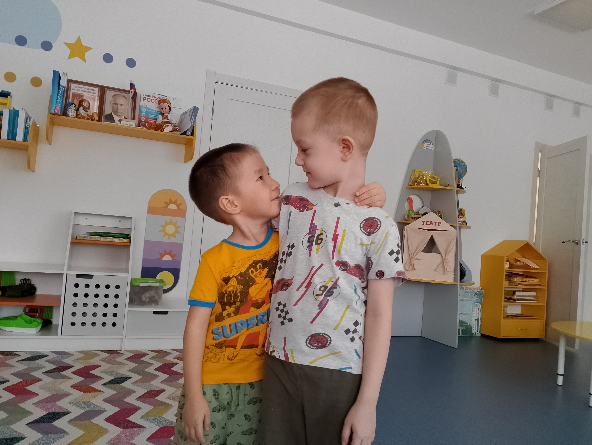
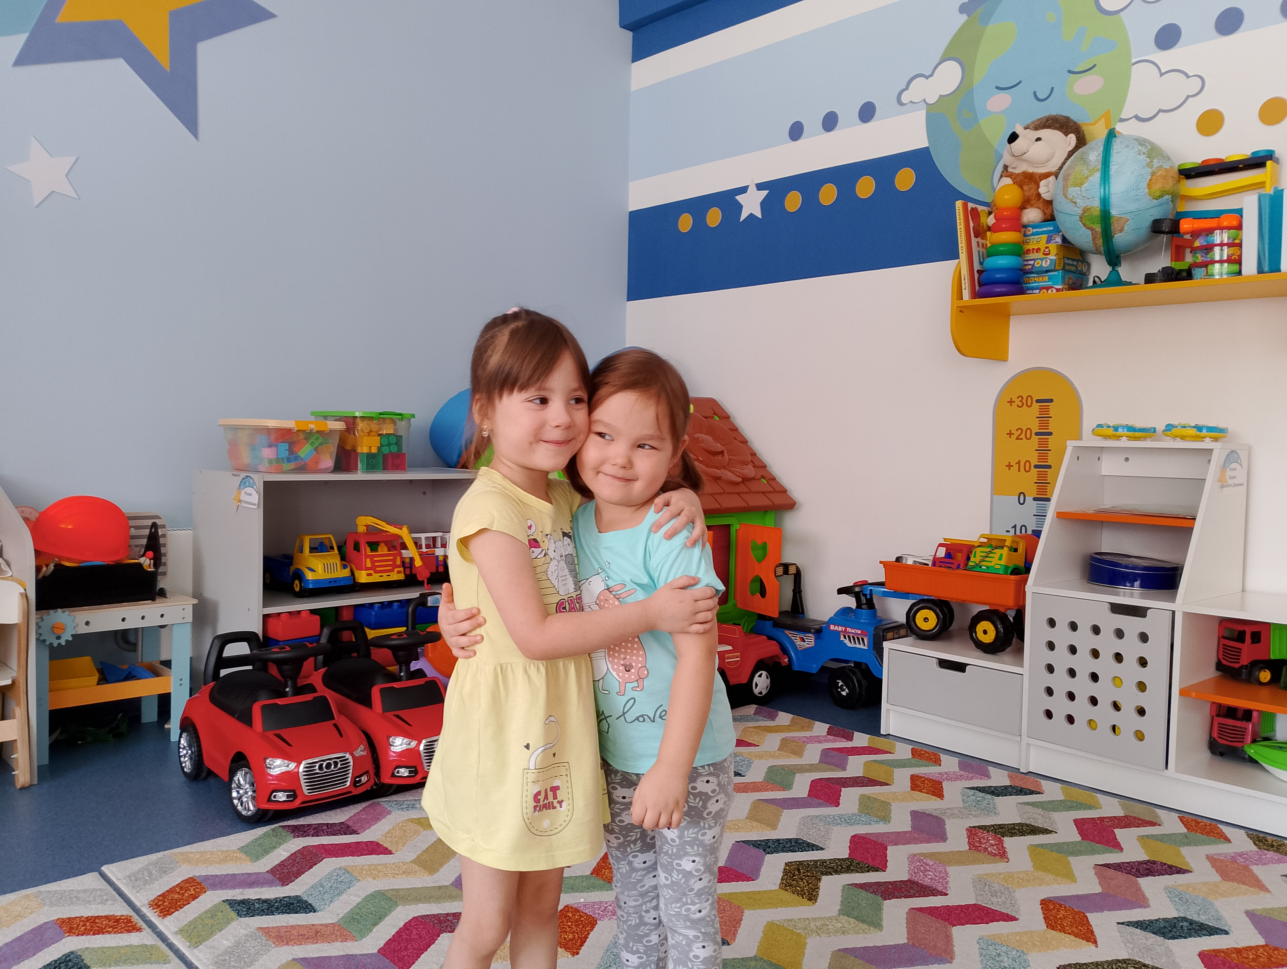

Slide 7
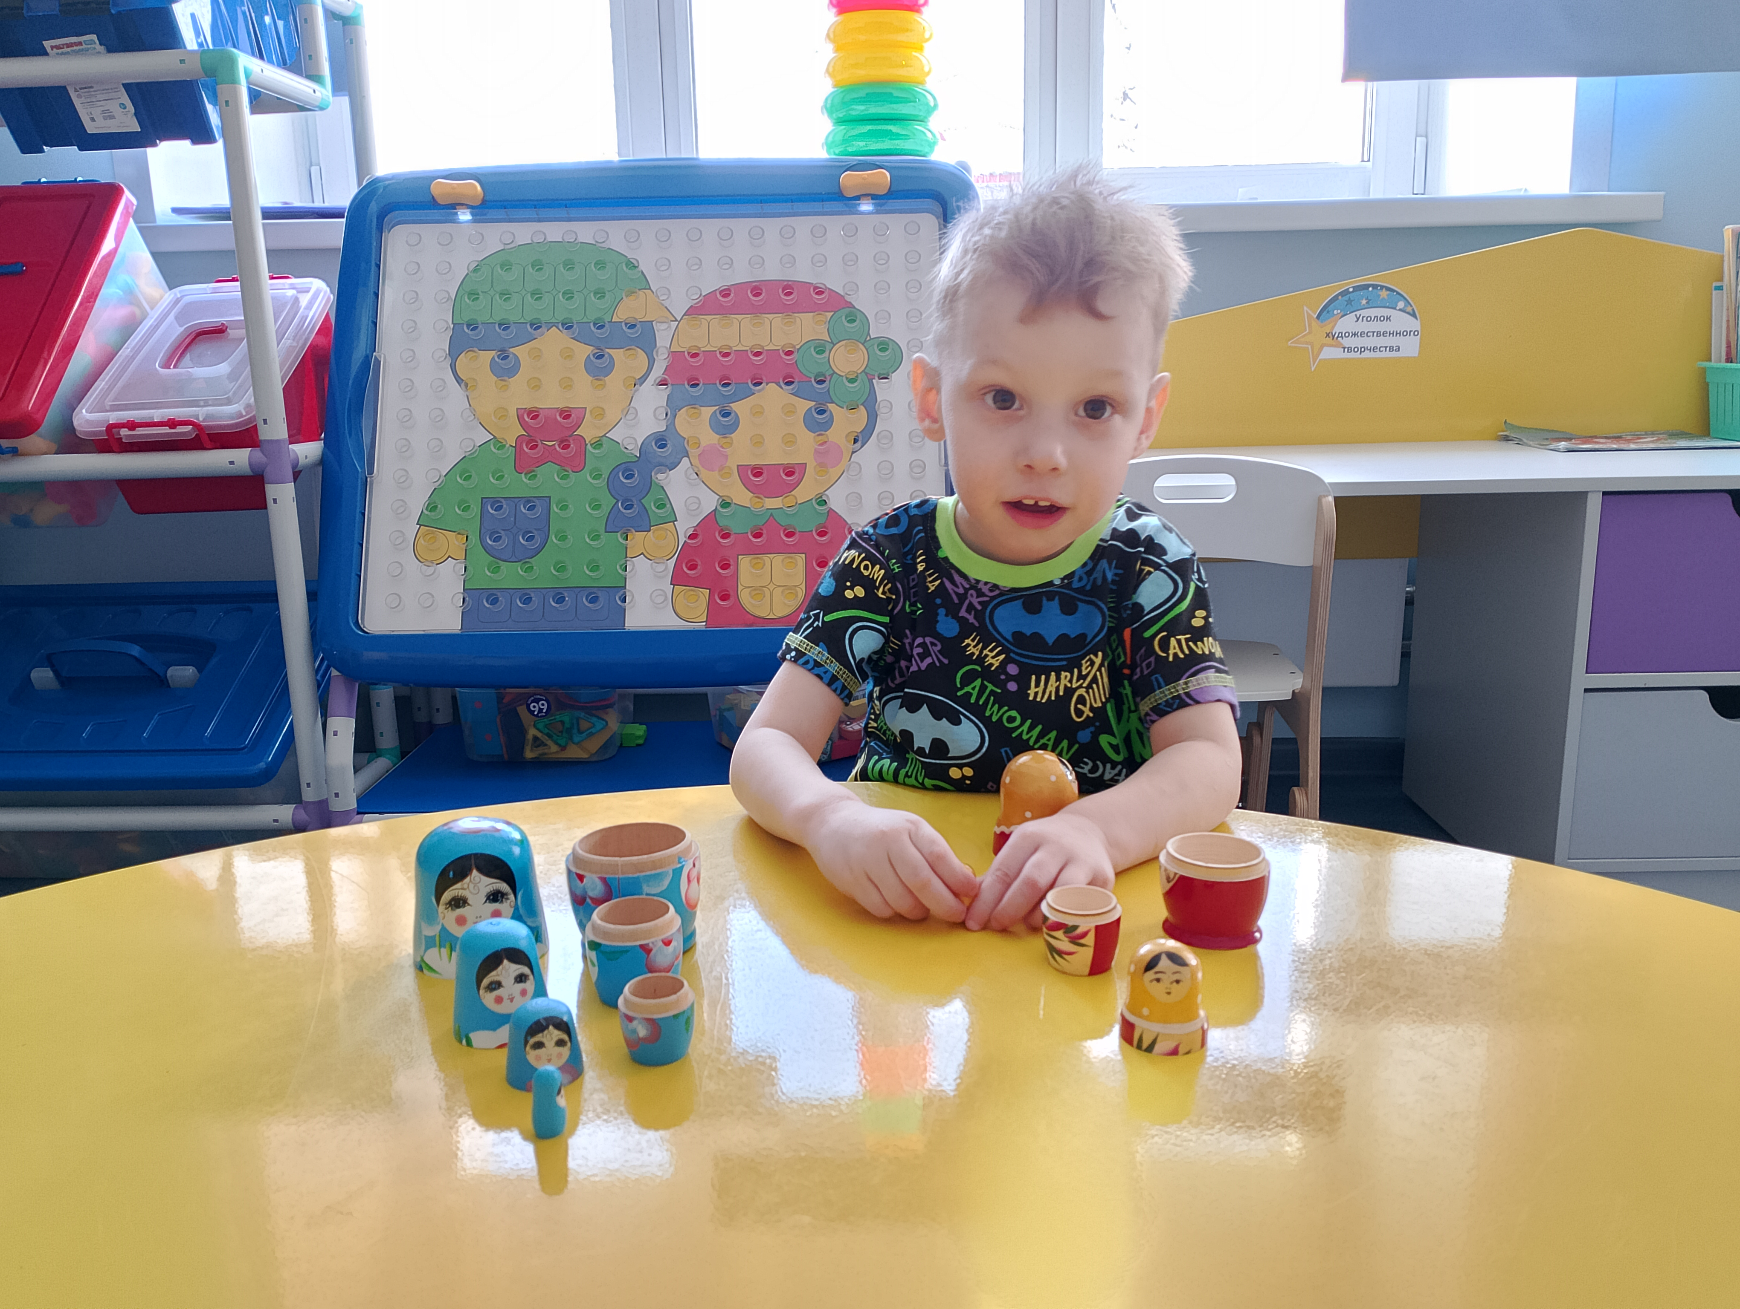
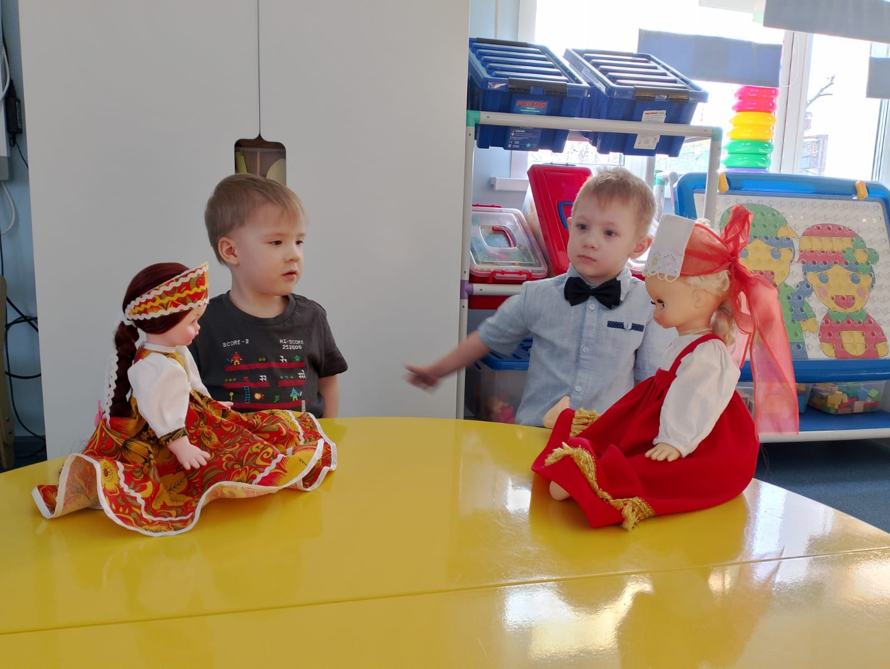
Значение дидактических игр особо актуально в формировании нравственно-патриотических качеств дошкольника. В дидактических играх развивается интеллект, способность самостоятельно решать задачу, согласовывать свои действия других участников игры. Дидактические игры с предметами основаны на непосредственном восприятии детей, они соответствуют желанию ребенка действовать с предметами и, следовательно, узнавать их. В играх с предметами дети учатся сравнивать, выявлять сходства и различия между ними. Важность этих игр в том, что с их помощью дети знакомятся со свойствами предметов, размером, цветом.
Так, например, при знакомстве детей с народными промыслами: вышивкой, посудой от разных мастеров успешно используются куклы, матрешки, изделия из бересты.

Slide 8
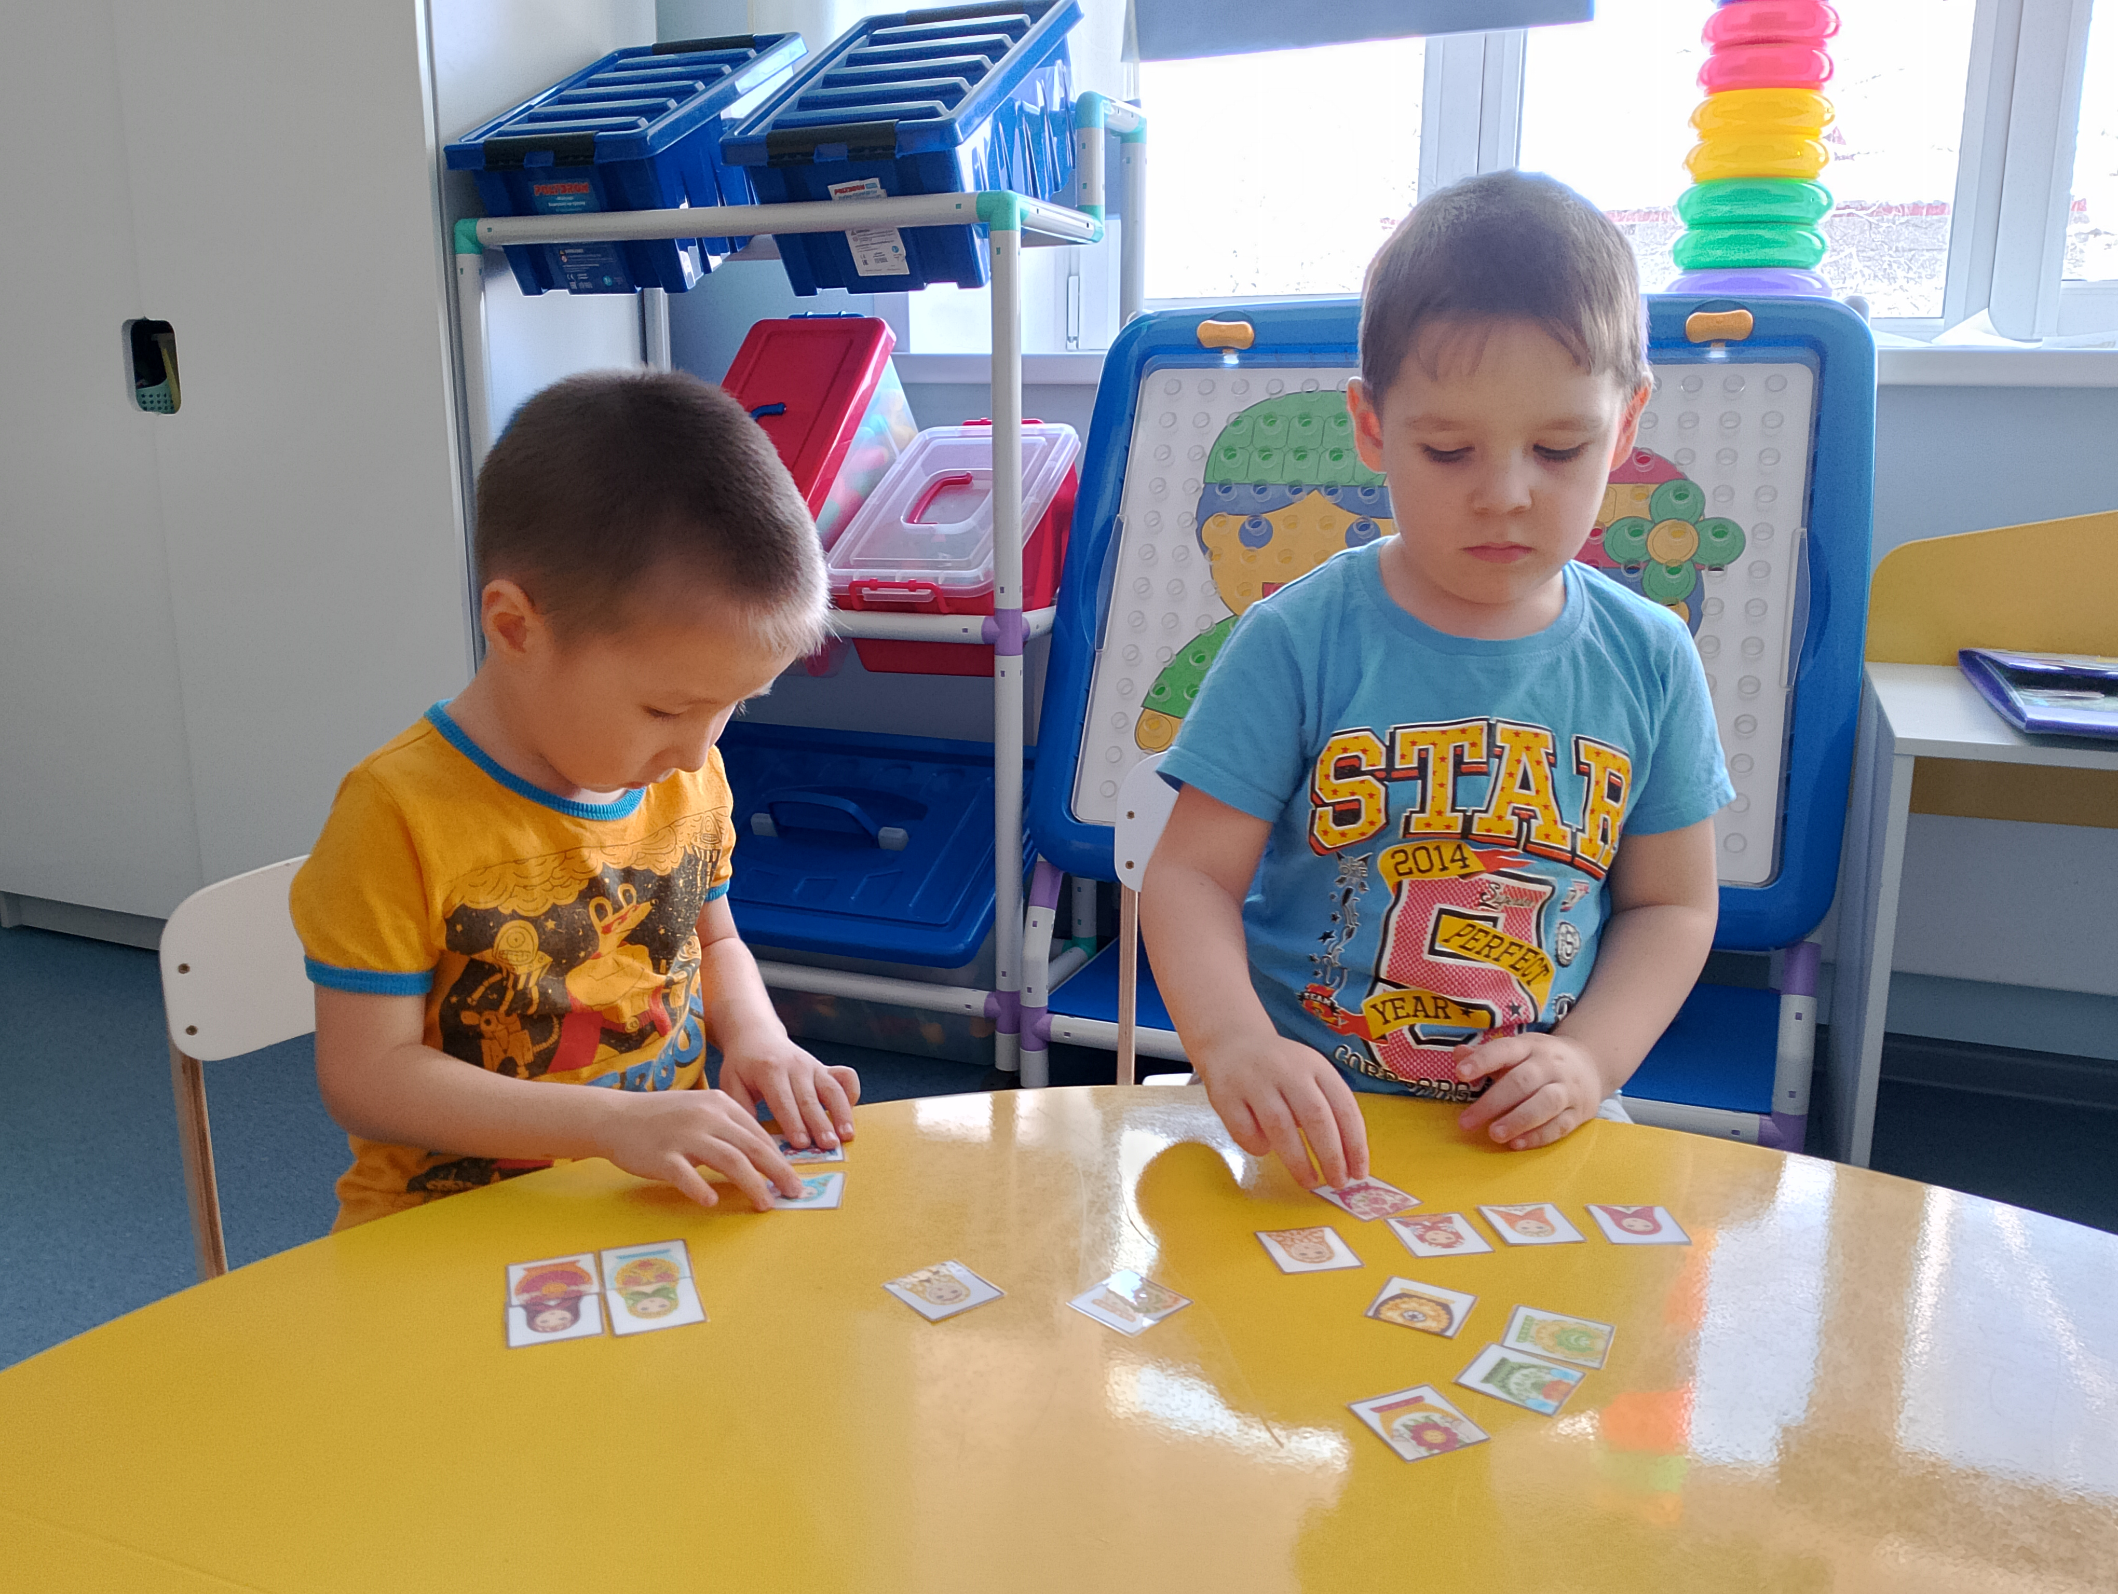
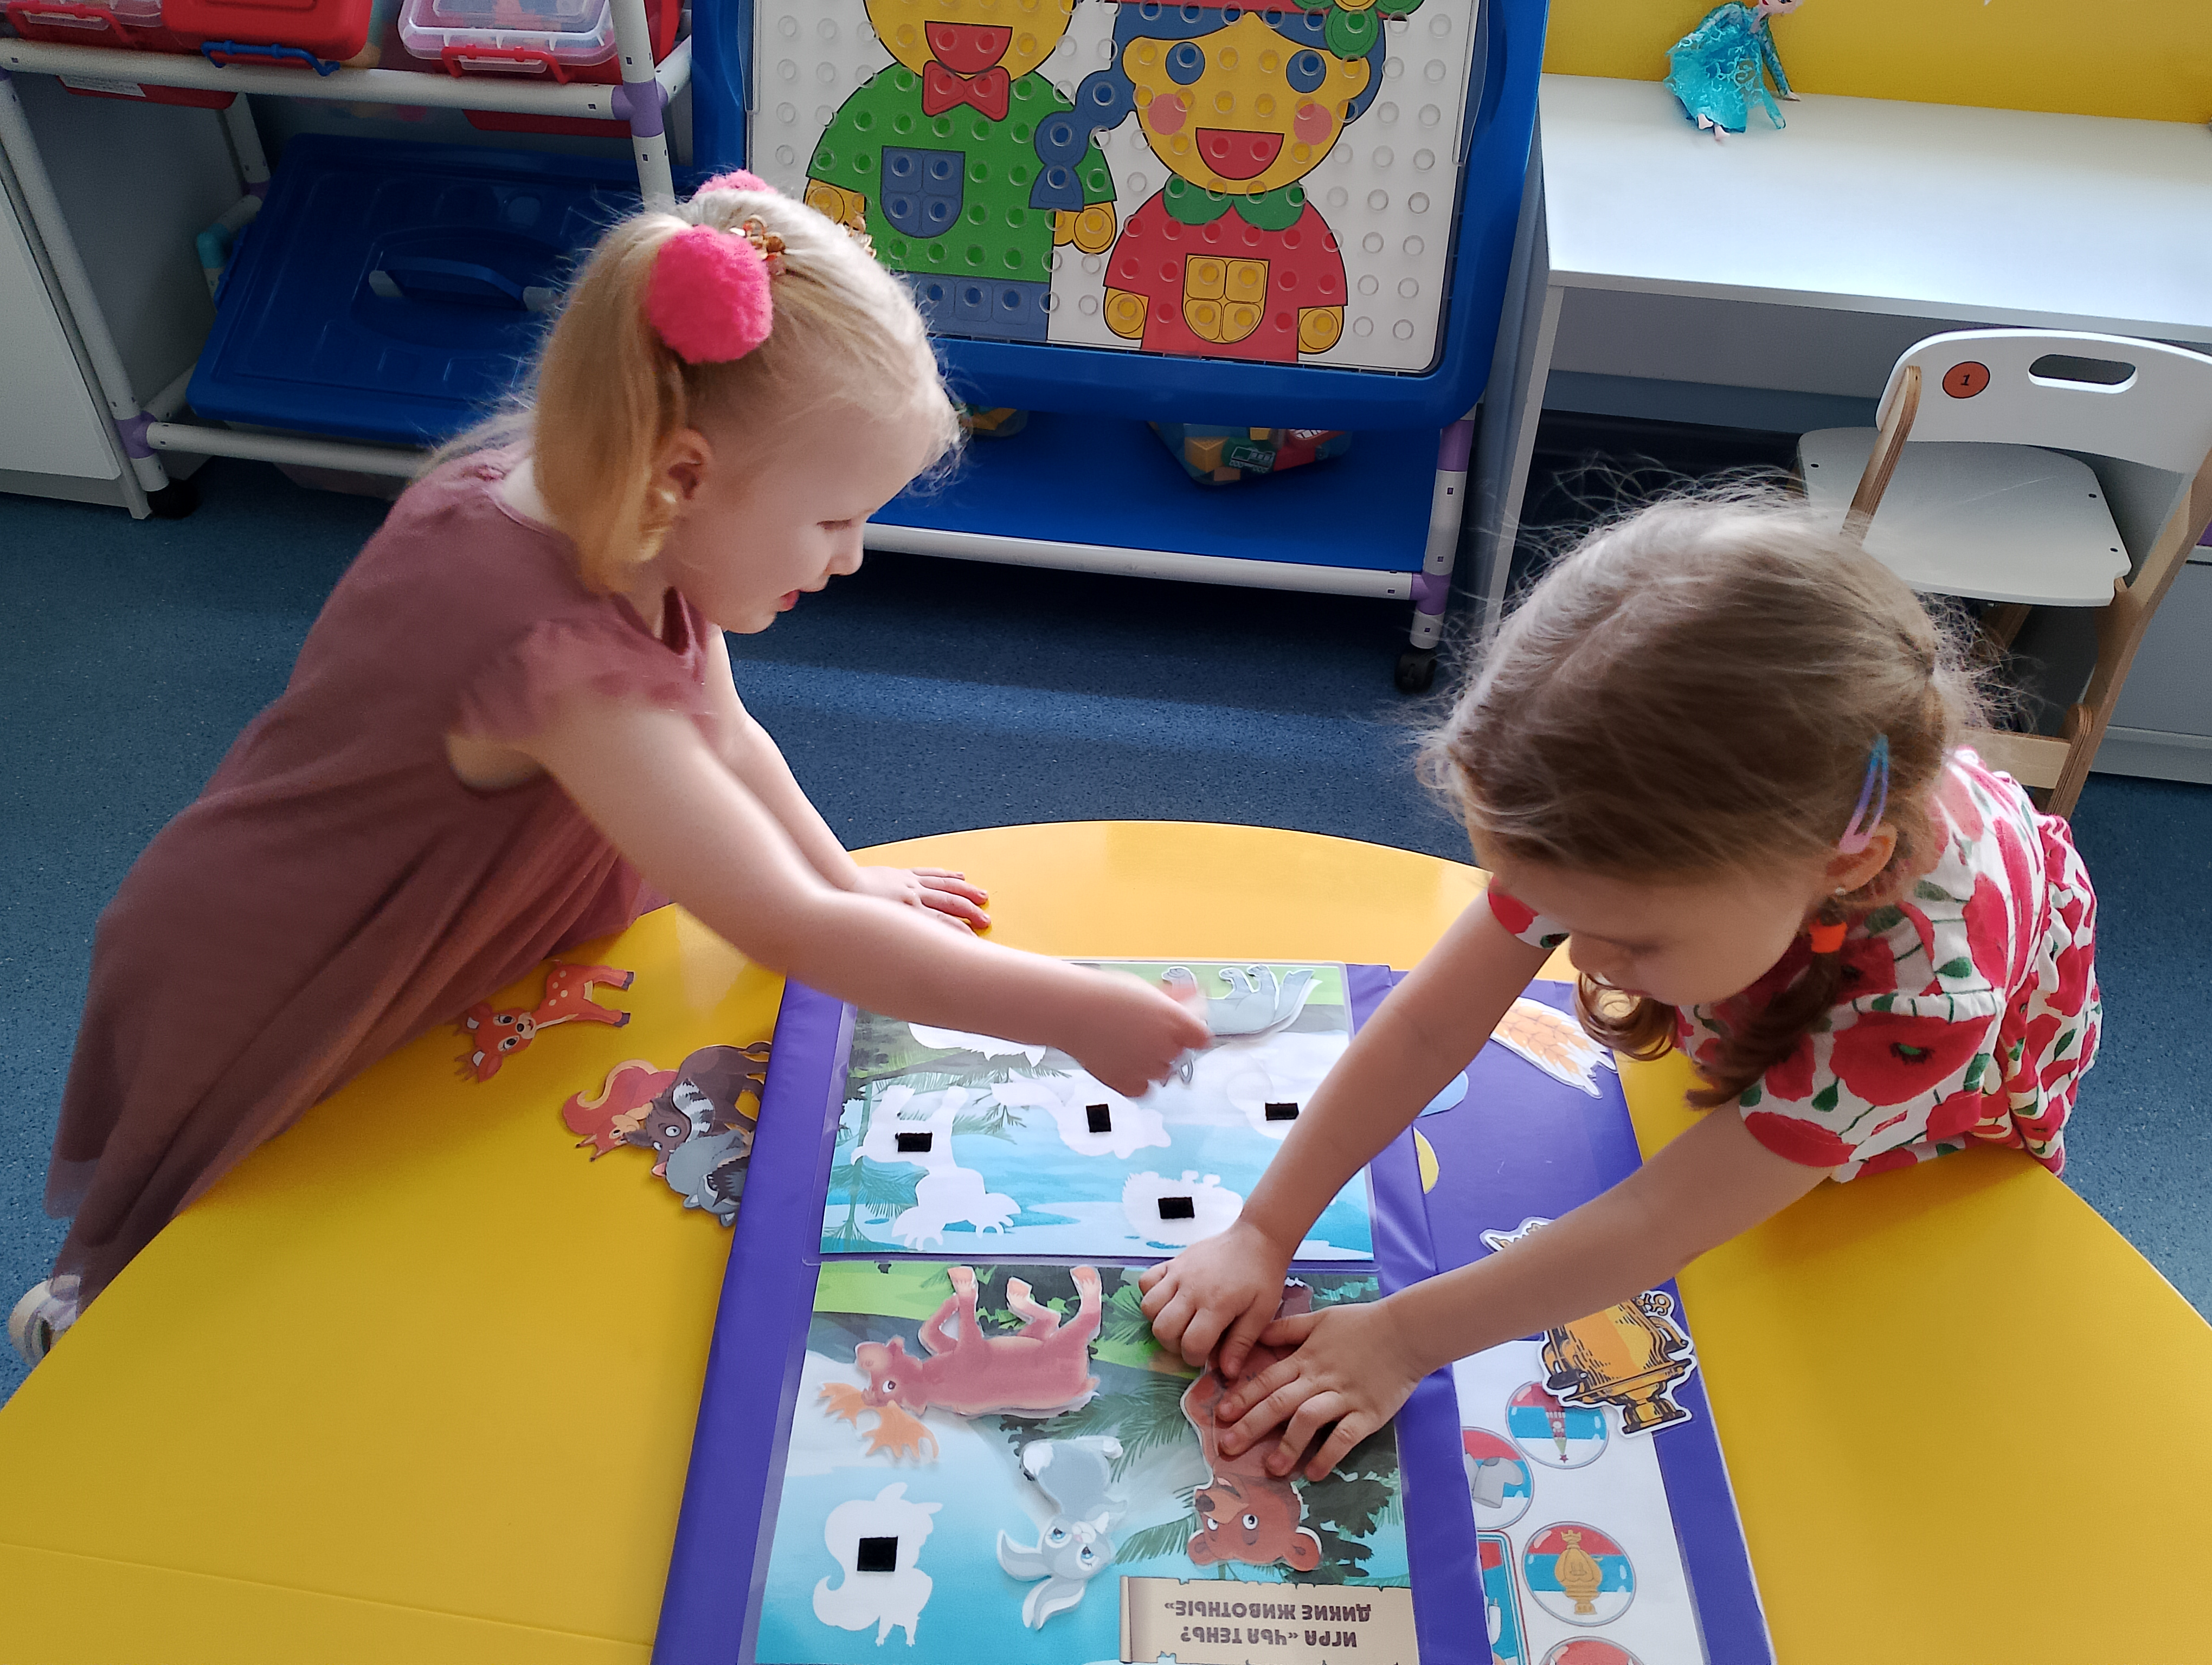
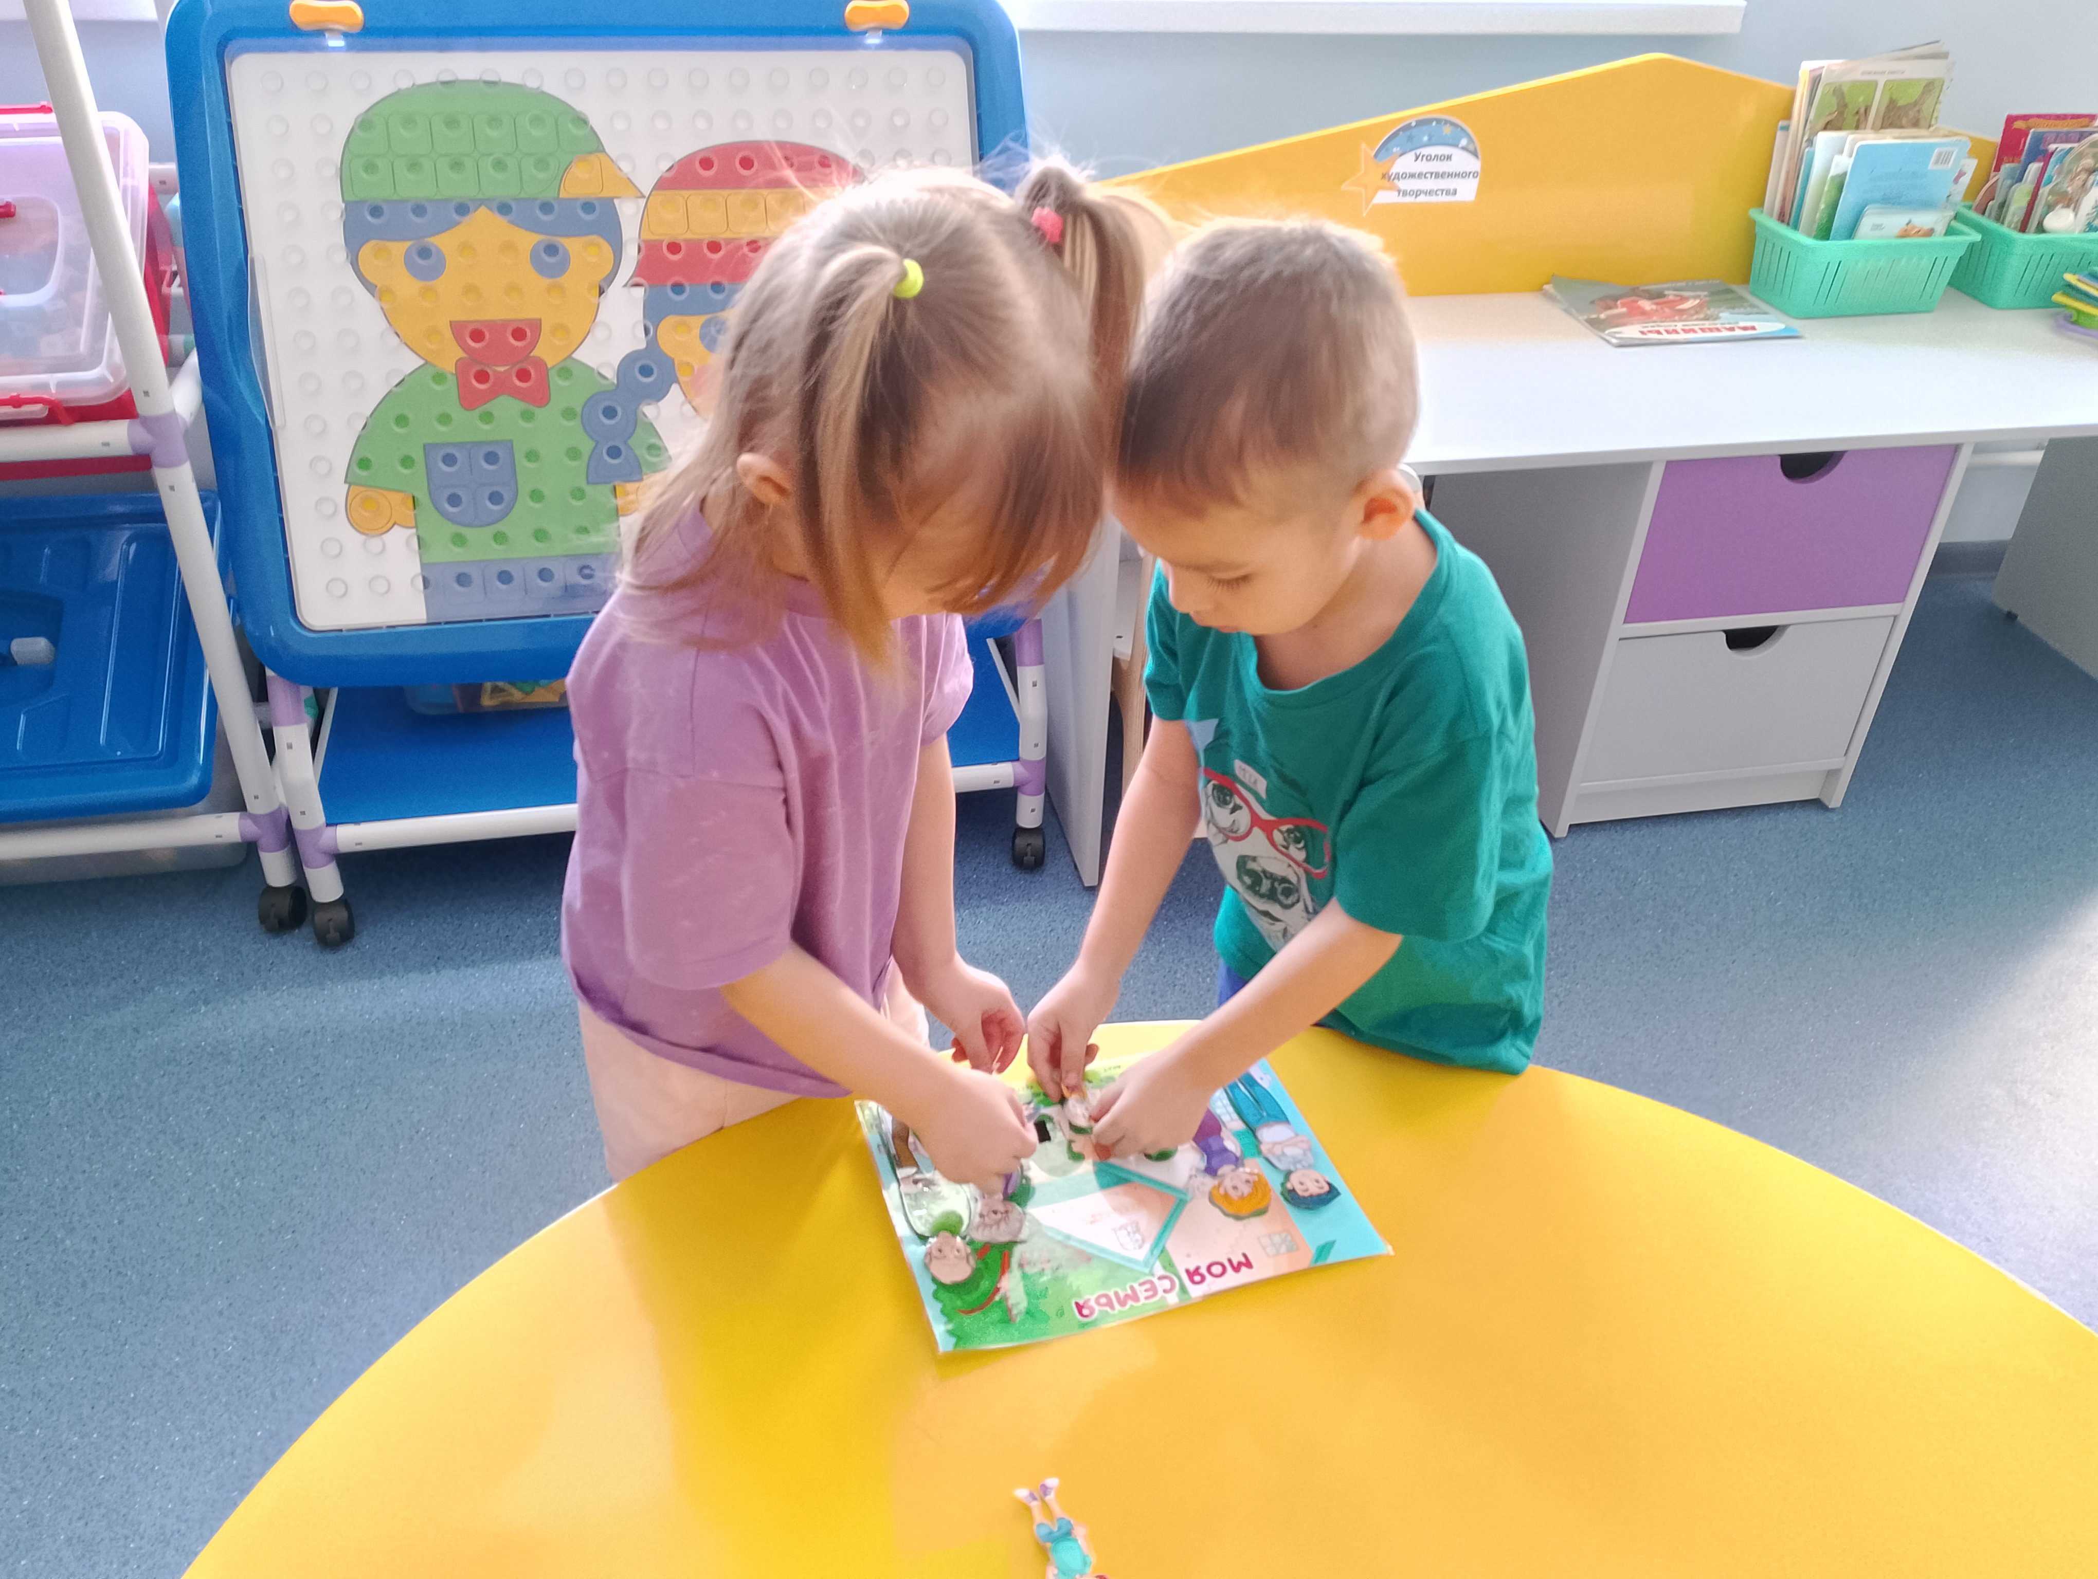
Настольно-печатные обучающие игры – это интересное занятие для детей, поскольку они познают окружающий их мир, мир животных и растений, а также явления живой и неживой природы. С помощью настольных игр мы успешно развиваем речевые навыки, математические способности, логику, внимание, учимся принимать решения, воспитываем в детях патриотический дух.

Slide 9
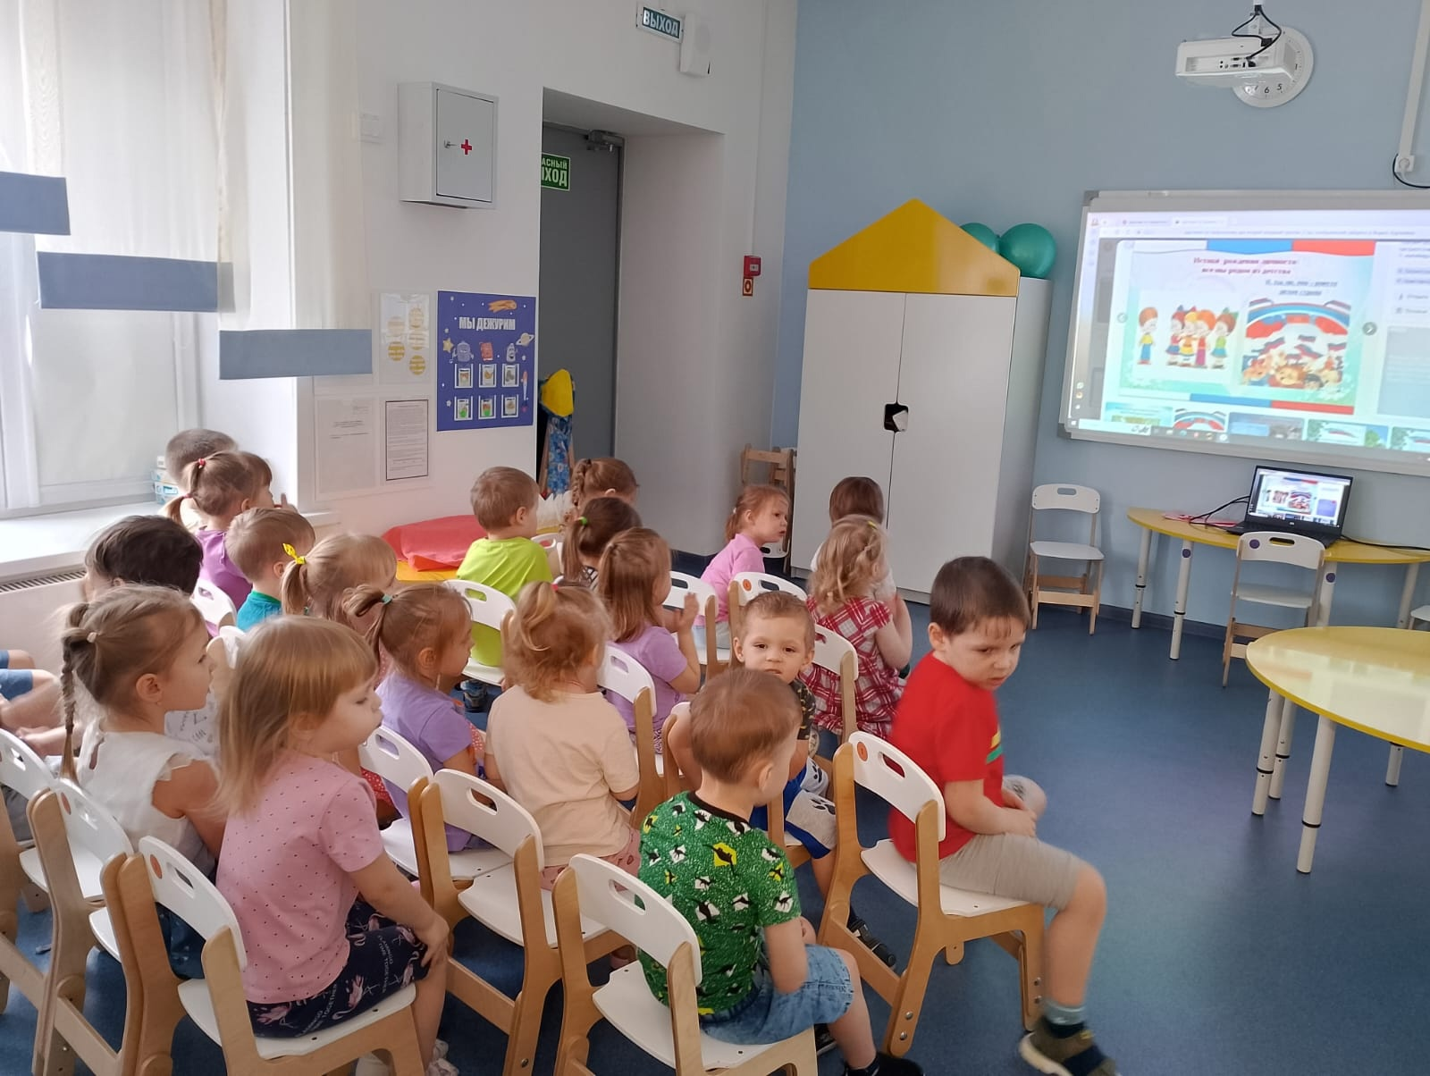
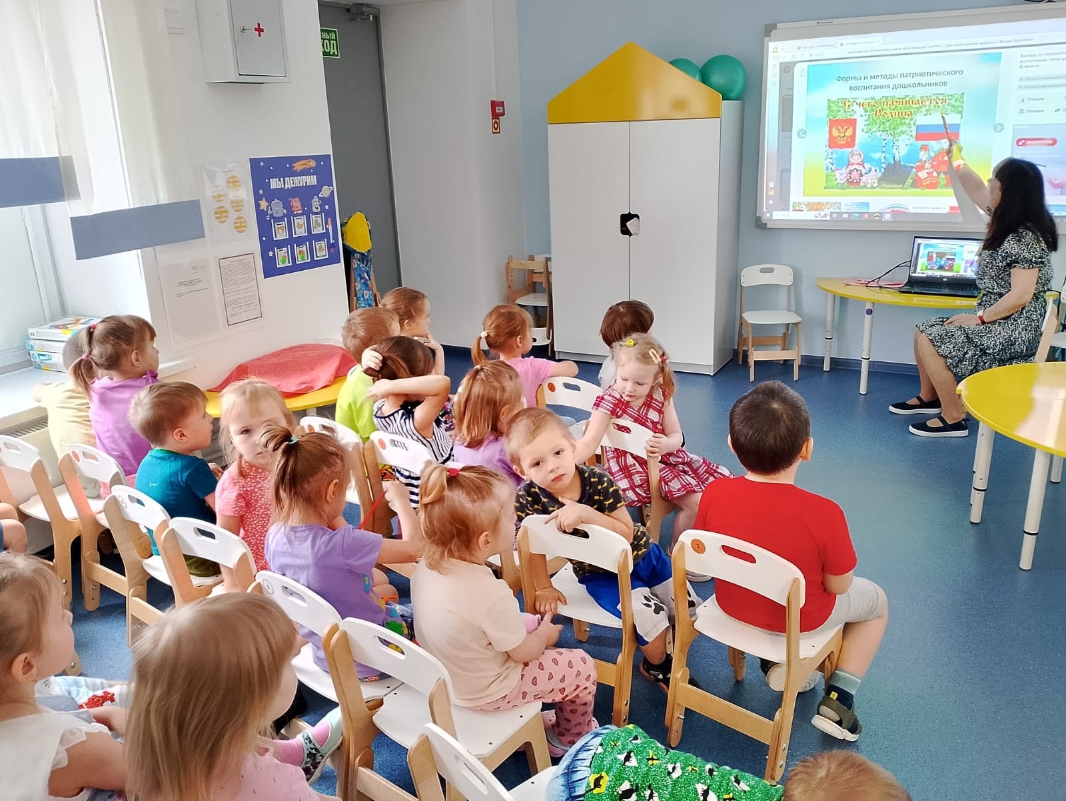
Словесные игры – эффективный метод развития самостоятельного мышления и развития речи у детей. Они построены на словах и действиях участников игры, дети самостоятельно решают различные задачи: описывают предметы, подчеркивая их характерные особенности, угадывают их по описанию, находят сходства и различия между этими предметами и явлениями природы.

Slide 10
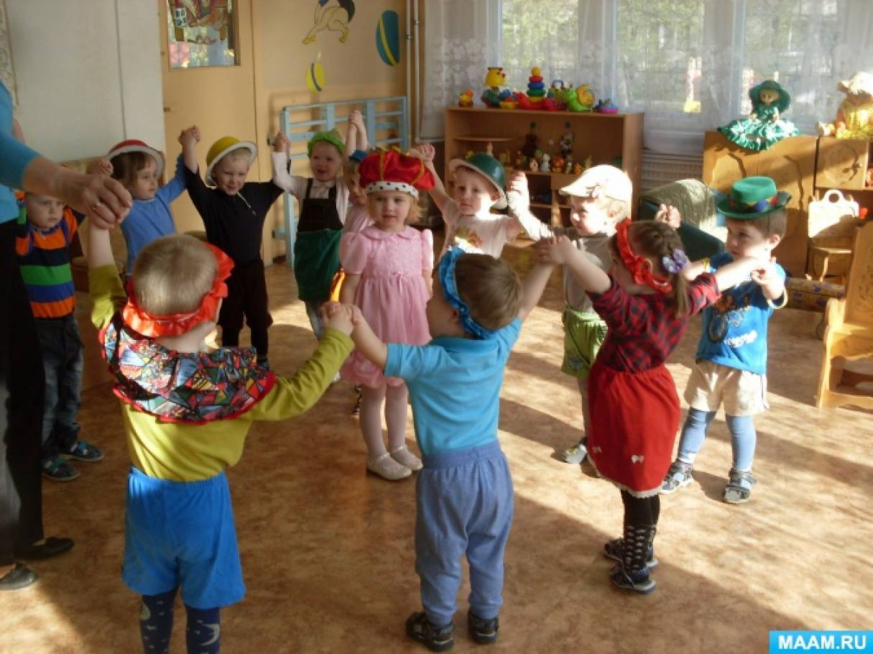
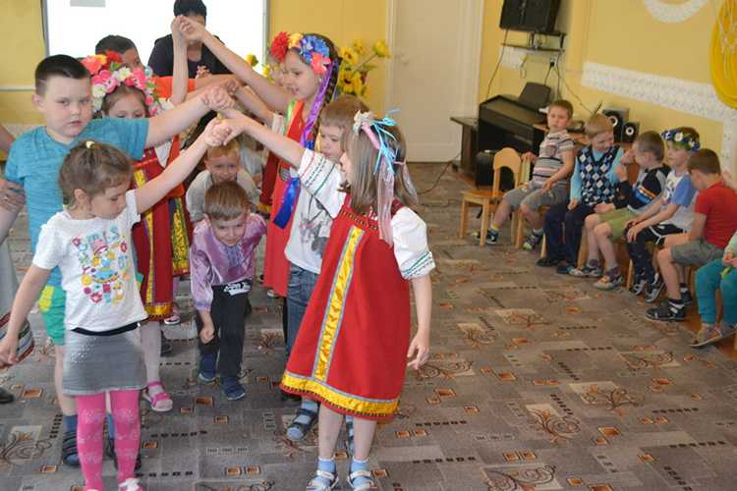
Нaродные игры – неотъемлемая часть нравственно-патриотического воспитания дошкольников. Они отражают образ жизни людей, их труд, национальные устои, представления о чести, отваге, ловкости, настойчивости, изобретательности, мужестве, находчивости. Радость движения сочетается с духовным обогащением детей. Особенность народных игр в том, что, имея нравственные устои, они учат ребенка находить гармонию с окружающим миром. У детей формируется устойчивое, заинтересованное, уважительное отношение к культуре своей страны, создается эмоционально положительный фундамент для развития патриотических чувств.

Slide 11
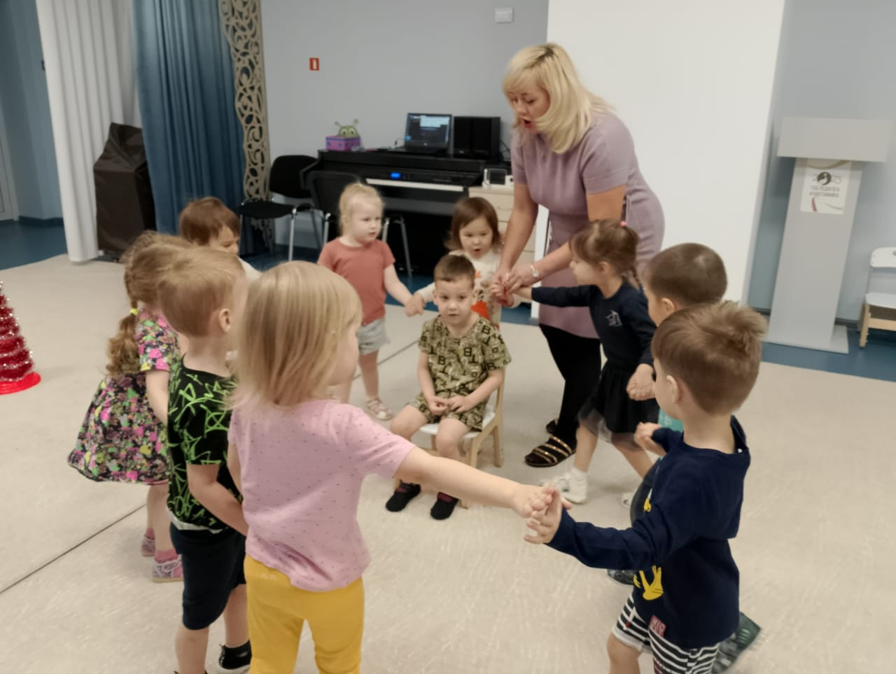
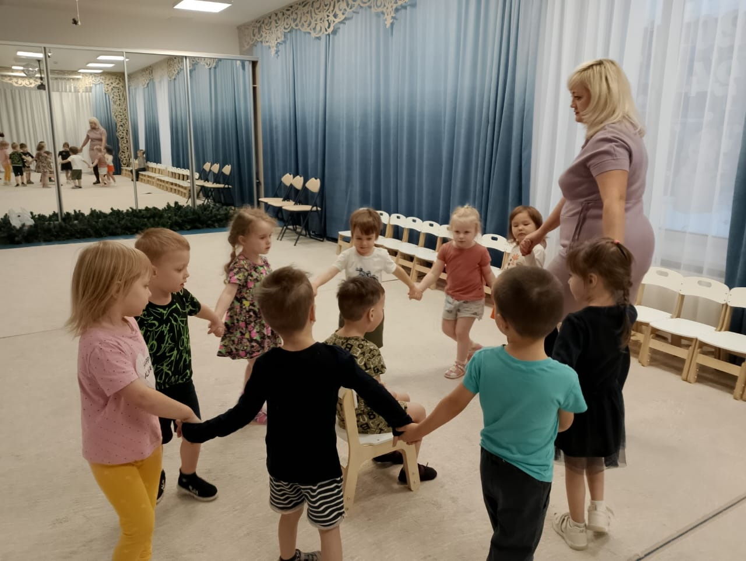
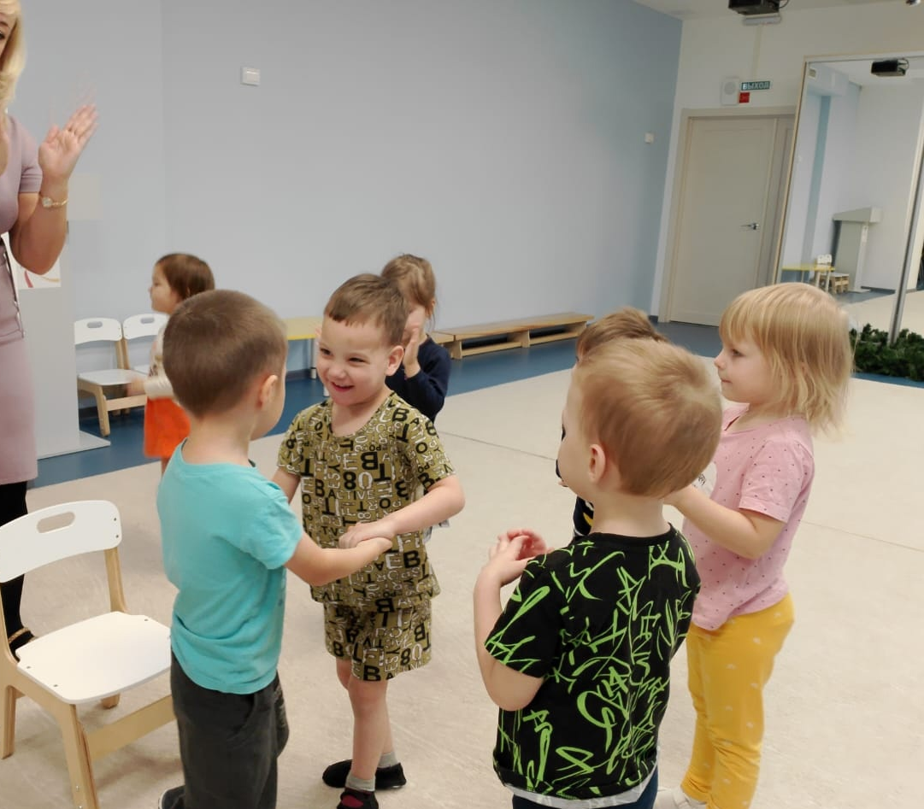
Неоспорима важность игры хороводных игр в нравственно-патриотическом воспитании, в развитии родного языка, а также в художественном развитии дошкольников. Возможность использования хороводов для творческого развития ребенка обусловлена широким набором выразительных средств таких игр и свободой выбора форм участия детей в них.
Хороводная игра способствует выполнению индивидуальных проявлений практически всех дошкольников в условиях совместной деятельности.

Slide 12
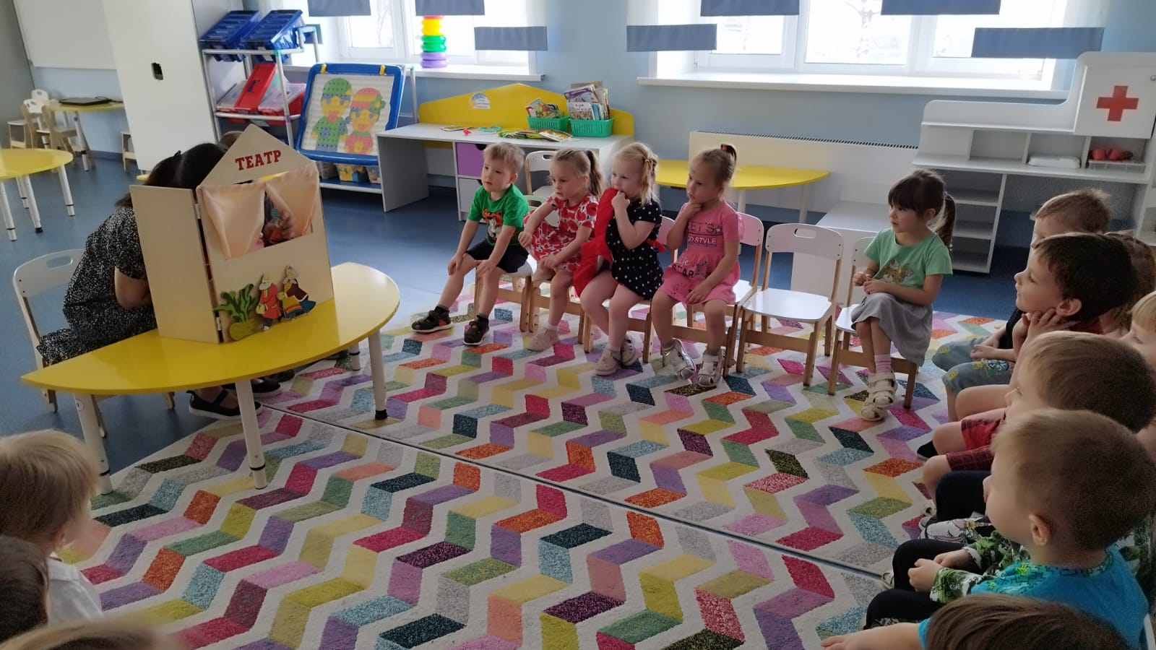
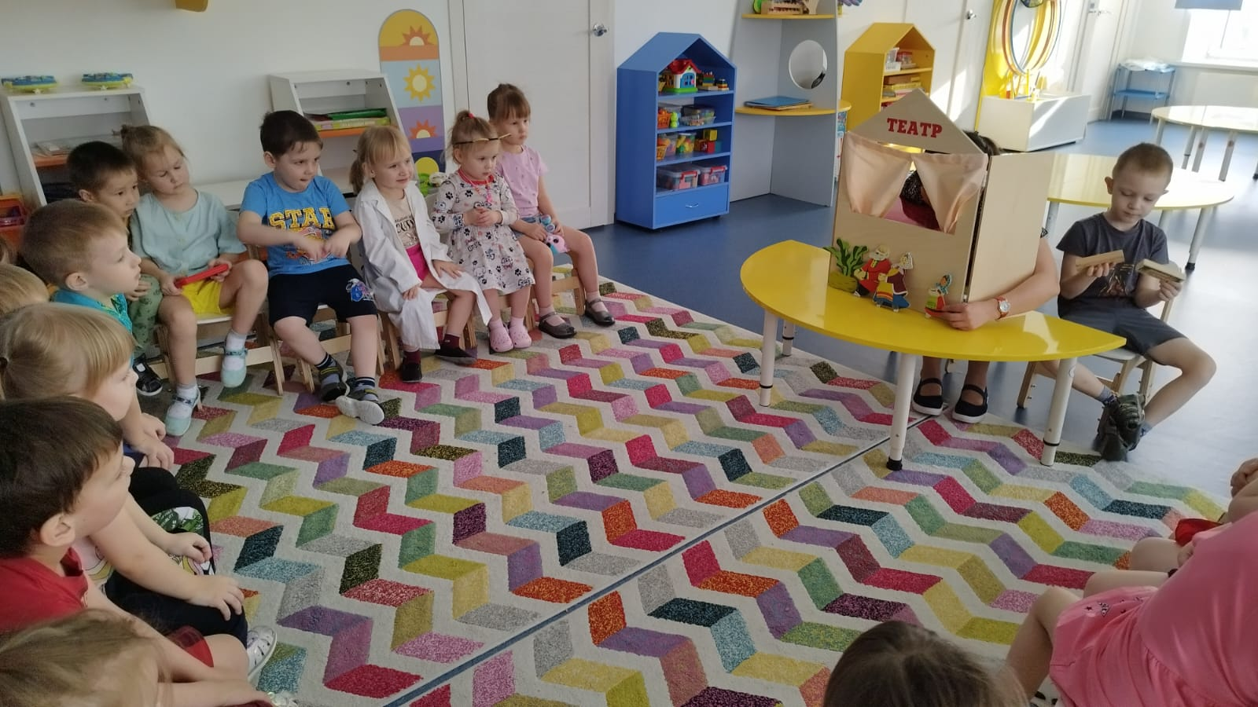
Театрализованная игра – эффективный способ общения дошкольников, понимания литературного или фольклорного произведения и развития чувства патриотизма. Отличительной чертой театральных постановок является их фольклорная или литературная основа. В инсценированных играх, основанных на фольклоре, дети узнают об обычаях русского народа. Активизируется и улучшается словарный запас. Дети запоминают крылатые фразы, пословицы, поговорки и прибаутки.

Slide 13
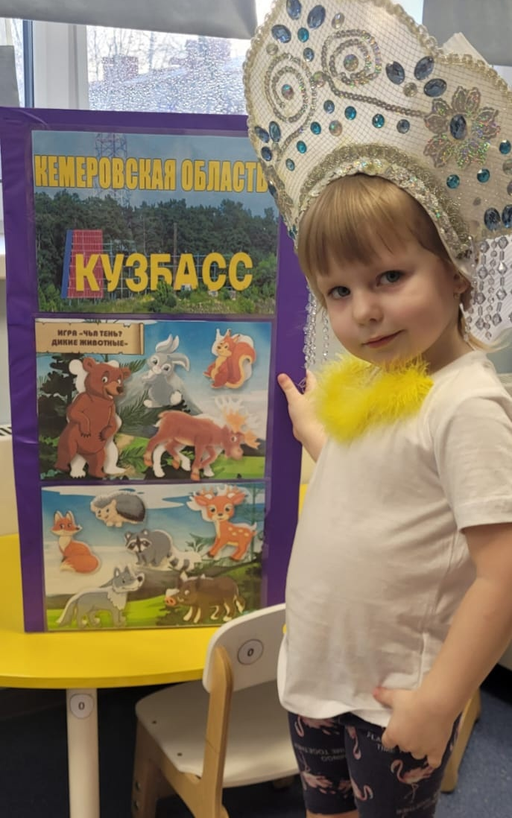
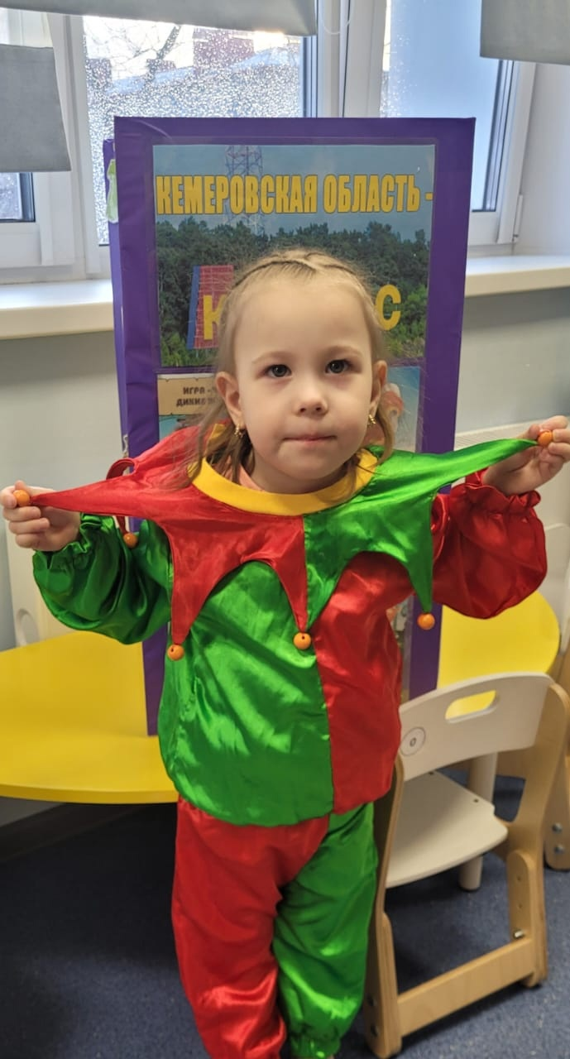
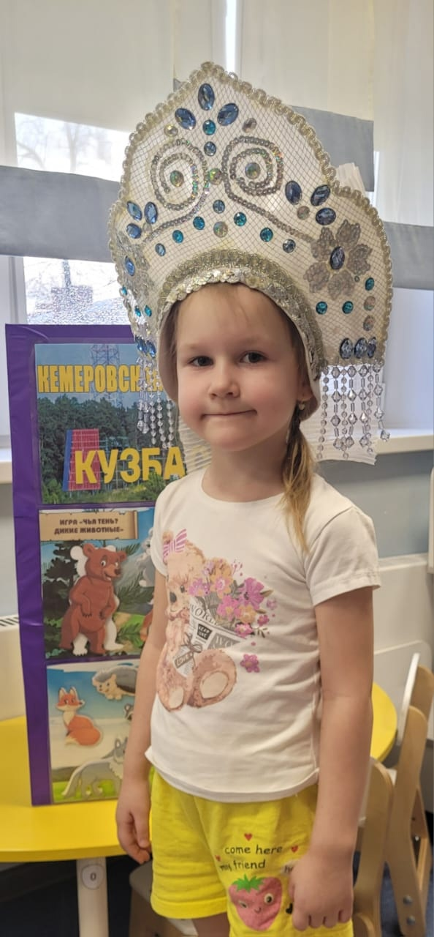
Игры-драматизации позволяют не только посмотреть и примерить народные костюмы, но и поиграть в них, словно «живя» в них какое-то время, почувствовать тепло шарфа, кокошника на голове, рубашки на плечах, расписной кушак на поясе; оценить достоинства и недостатки русского народного костюма, его красоту, яркость, изящество.

Slide 14
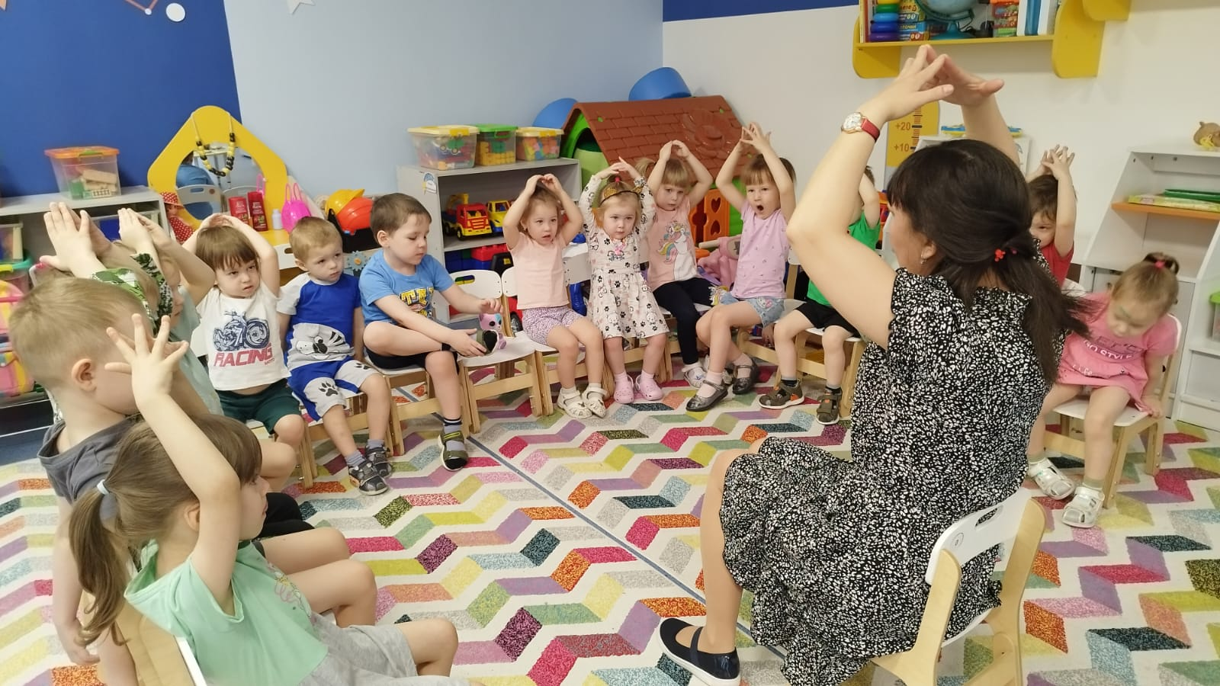
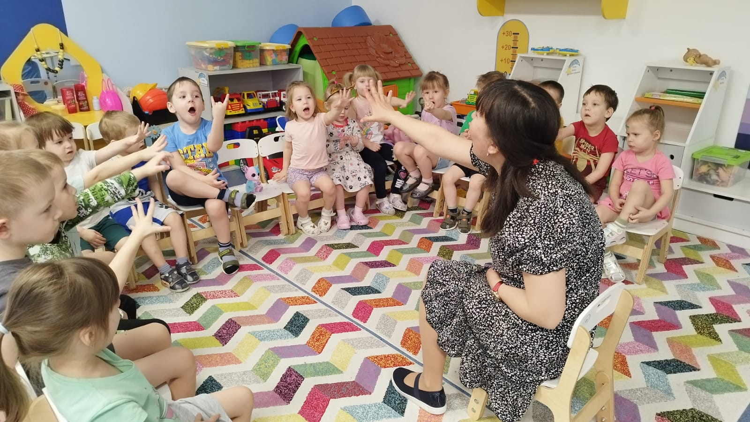

Slide 15
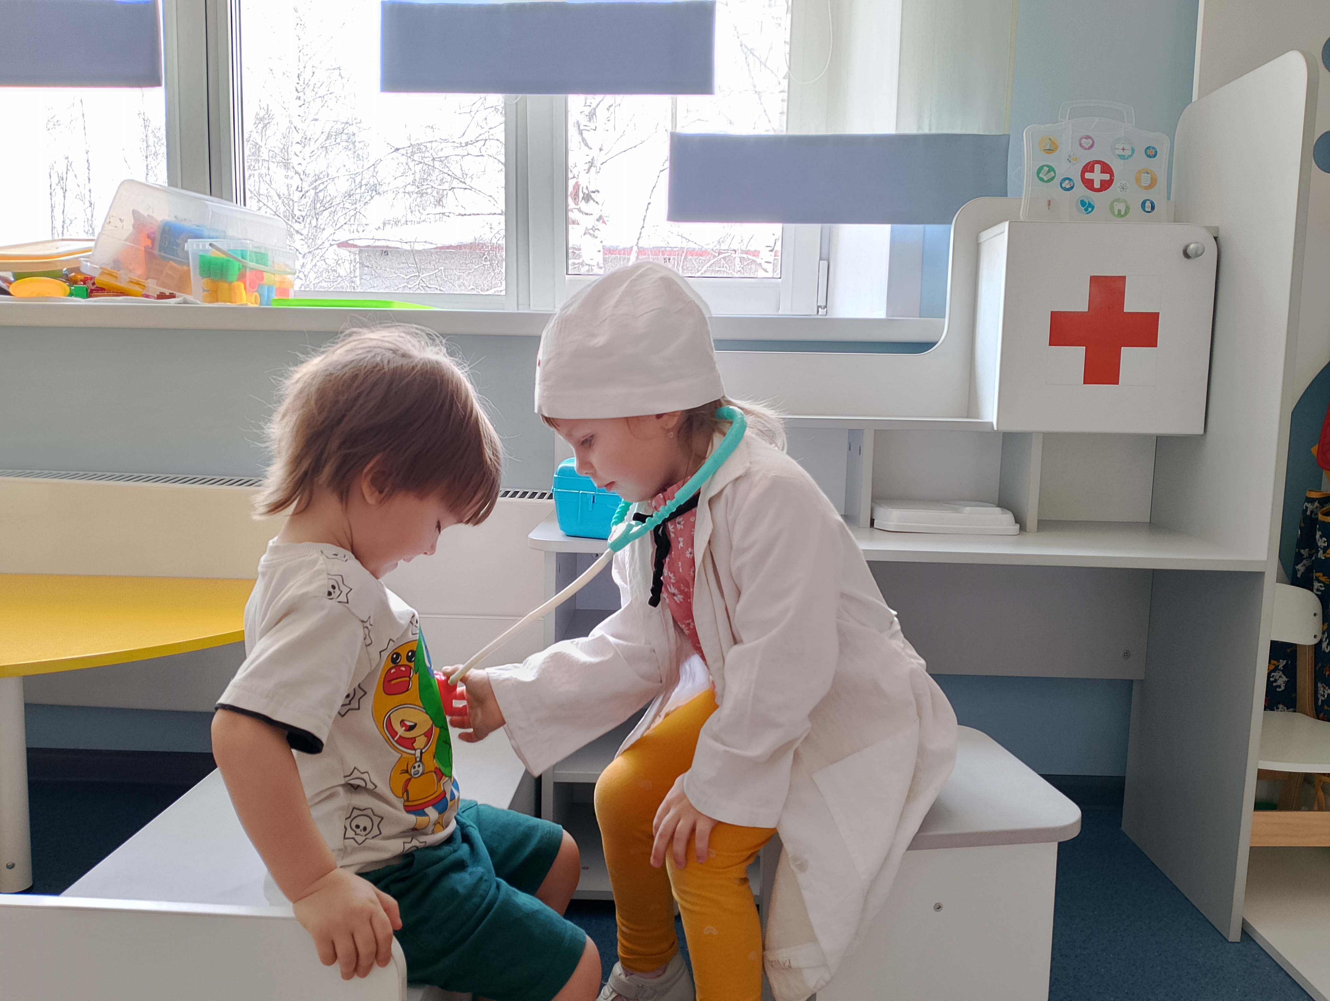
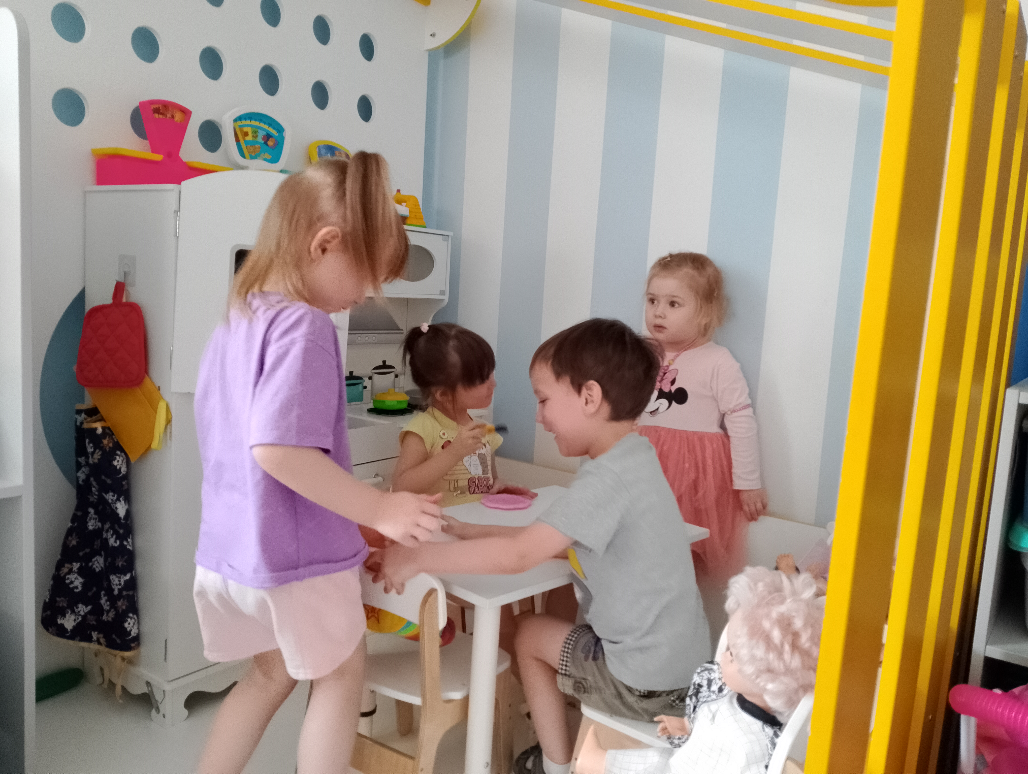
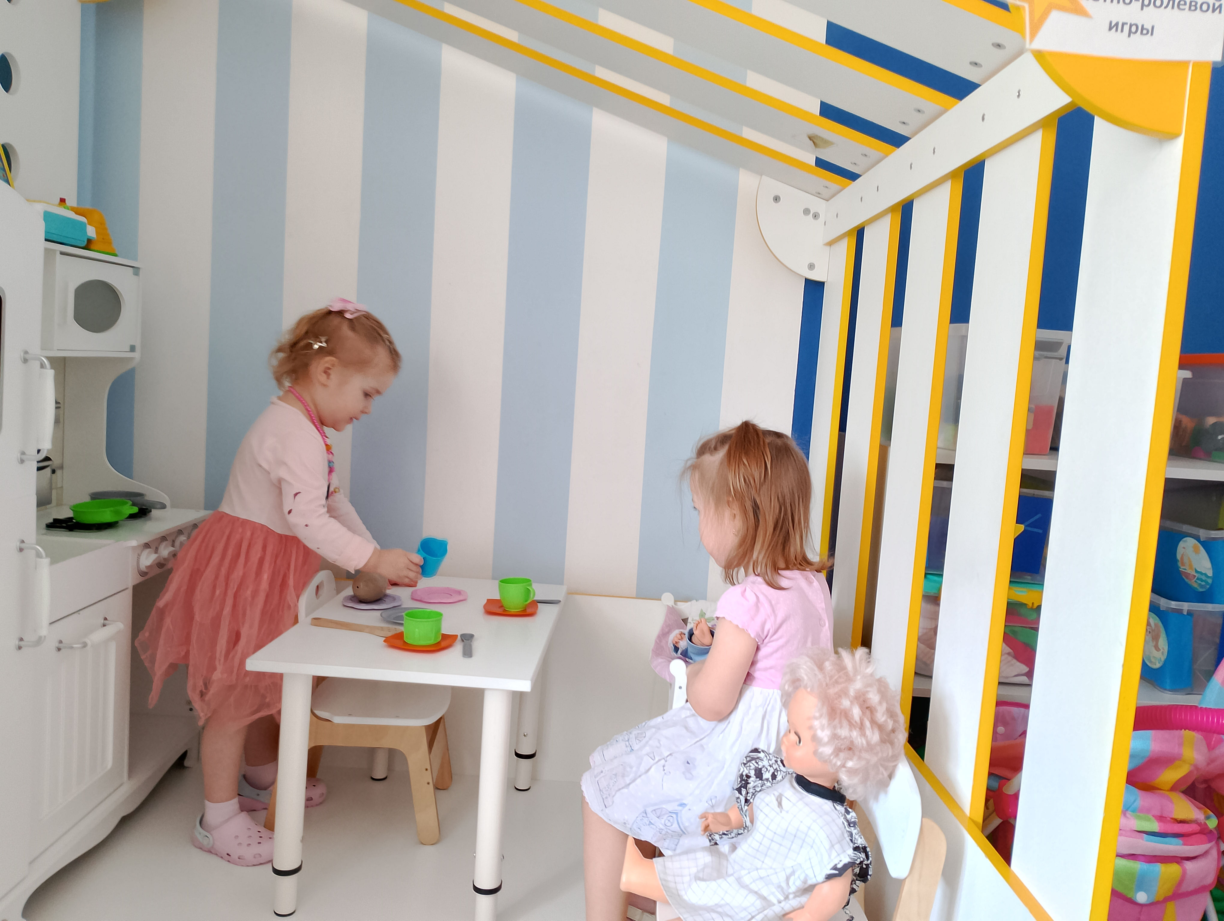

Slide 18
ЛИТЕРАТУРА
1. Алябьева, Е. А. Воспитание культуры поведения у детей 5-7
лет [Текст]: Методическое пособие/ Е. А. Алябьева. – Москва: ТЦ
Сфера, 2009. – 128с.
2. Леонова Н. Н., Неточаева Н. В. Проект "Живая Память России". Нравственно-патриотическое воспитание старших дошкольников
/ Н. Н. Леонова, Н. В. Неточаева – Москва : Детство-Пресс, 2013 г. –
96 с.
3. Лопатина, А. А. Воспитание нравственных качеств у детей
[Текст]: Конспекты занятий / А. А. Лопатина, М. В. Скребцова. – Мос-
ква : Книголюб, 2008. – 112с.
4. Маханева М. Д. Нравственно-патриотическое воспитание дош-
кольников / М. Д. Маханева – Москва : «Сфера», 2010 г. – 96 с.
5. Федулова Ю., Рогожина О., Депутатова О. Люблю мое отечес-
тво. Сборник проектов по патриотическому воспитанию дошкольников / Ю. Федулова, О. Рогожина, О. Депутатова – Москва : ТЦ «Сфера», 2019г. – 112 с.

Slide 19
Спасибо за внимание

